Slide 1

el análisis y la complejidad de un algoritmo
Integrantes: Adrián Cadena, Santiago Cumbal, Elkin Días

Slide 2
Recursividad
Se refiere al proceso en el cual un método o función se invoca a sí mismo. Este enfoque se emplea en algoritmos de búsqueda, ordenación y puede reemplazar la necesidad de bucles. Es esencial considerar que, al aplicar esta técnica, es crucial garantizar la existencia de un punto final o caso base para evitar ejecuciones infinitas.

Slide 3
las reglas básicas para trabajar con recursividad
1.-Establecer un caso base de manera clara.
2.-Reducir el problema a instancias más pequeñas.
3.-Garantizar la producción de resultados en cada instancia.
4.-Elaborar un plan detallado.
5.-Gestionar adecuadamente las entradas válidas.

Slide 4
el análisis de un algoritmo
es una parte fundamental de la ciencia de la computación que se ocupa de evaluar el rendimiento y la eficiencia de los algoritmos. Se centra en entender cómo se comporta un algoritmo en términos de tiempo y espacio a medida que el tamaño de la entrada aumenta.

Slide 5
Análisis de tiempo (complejidad temporal)
Este tipo de análisis se enfoca en determinar cuánto tiempo toma un algoritmo para completar su ejecución en función del tamaño de la entrada. La complejidad temporal se expresa comúnmente en notación big-O, que describe la tasa de crecimiento del tiempo de ejecución en el peor de los casos.

Slide 6
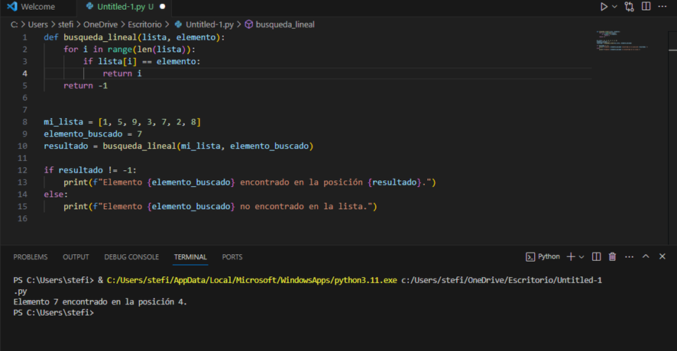

Slide 7
En este ejemplo, la función busqueda_lineal realiza una búsqueda lineal en la lista. La complejidad temporal de este algoritmo es O(n), ya que el tiempo de ejecución crece linealmente con el tamaño de la lista.

Slide 8
Análisis de espacio (complejidad espacial)
Este tipo de análisis se centra en cuánta memoria (espacio) utiliza un algoritmo en función del tamaño de la entrada. Al igual que la complejidad temporal, la complejidad espacial también se expresa en notación big-O.

Slide 9
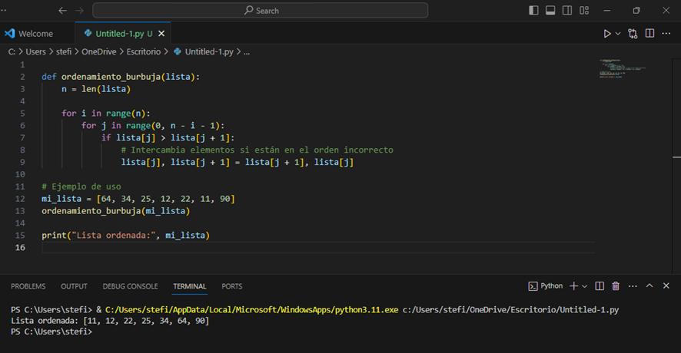

Slide 10
En este ejemplo, la función ordenamiento_burbuja implementa el algoritmo de burbuja para ordenar una lista. La complejidad espacial de este algoritmo es O(1), ya que utiliza una cantidad constante de memoria adicional, independientemente del tamaño de la lista.

Slide 11
LA complejidad de un algoritmo
Se refiere a la medida del rendimiento de un algoritmo en términos de recursos computacionales que utiliza. Los dos tipos principales de complejidad son la complejidad temporal y la complejidad espacial.

Slide 12
Complejidad Temporal (Tiempo)
La complejidad temporal de un algoritmo se refiere a la cantidad de tiempo que tarda en ejecutarse en función del tamaño de la entrada. Se expresa comúnmente en notación big-O, que describe el comportamiento asintótico del algoritmo en el peor de los casos.
Ejemplo: Un algoritmo de búsqueda lineal tiene una complejidad temporal de O(n), indicando que el tiempo de ejecución crece linealmente con el tamaño de la entrada.

Slide 13
Complejidad Espacial (Espacio)
La complejidad espacial de un algoritmo se refiere a la cantidad de memoria adicional que utiliza en función del tamaño de la entrada. Al igual que la complejidad temporal, se expresa en notación big-O.
Ejemplo: Un algoritmo de ordenación por mezcla (merge sort) tiene una complejidad espacial de O(n) porque requiere espacio adicional proporcional al tamaño de la entrada para almacenar temporales.

